Slide 1

https://www.youtube.com/watch?v=NmYbPnBRj1k

Slide 2

HADİSTEN HAYATA

Slide 3
Neler öğreneceğiz?
Peygamberimizin görevleri ile ilgili bir hadisi yorumlar

Slide 4

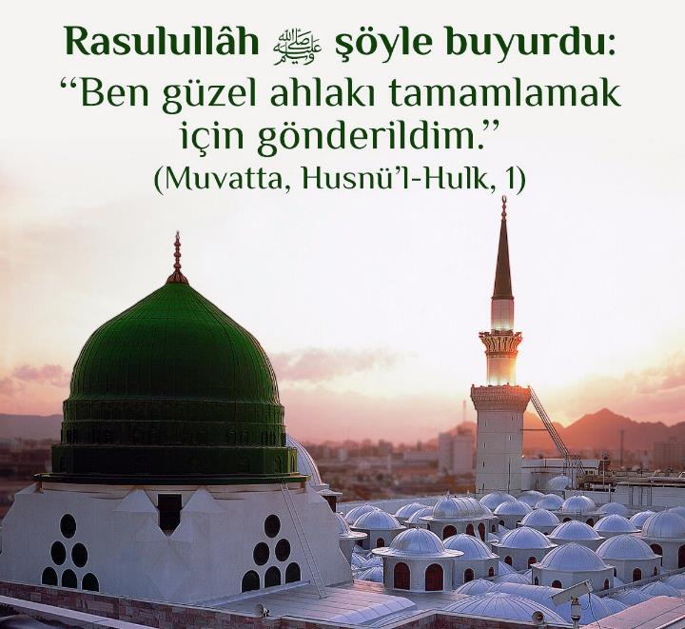

Slide 5

Peygamber Efendimiz’in (s.a.v) vahyi tebliğ dışındaki diğer bir görevi de
Söz ve davranışlarında insanlara örnek olmaktır. Çünkü O (s.a.v) ahlak itibariyle insanların en güzeli idi.

Slide 6
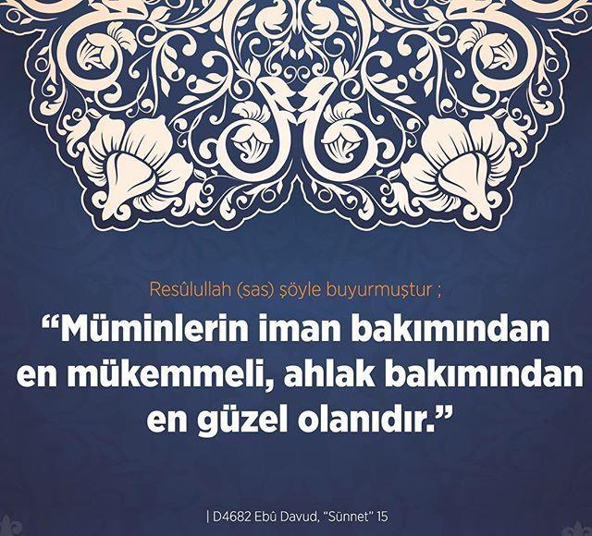

Slide 7
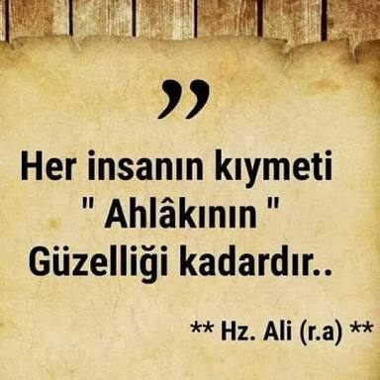

Slide 8
«Ben ancak bir beşerim. Dininizden bir şey size söylediğimde onu yapın. Kendi reyimle bir şey emredersem, bilin ki ben de bir insanım.»

Slide 9
Hz. Hatice’nin dilinden Peygamber Efendimiz (s.a.v.)
Vallahi, Allah seni utandırmaz.
Fakir ve muhtaçlara elinden gelen yardımı yaparsın.
Sözün doğrusunu söylersin.
Çünkü sen, akrabalarına bakarsın.
Hiç kimsenin kazandırmayacağını kazandırırsın.
Misafirlere ikram eder, onları ağırlarsın.
Hak’tan gelen felaketler karşısında insanlara yardım edersin.

Slide 10
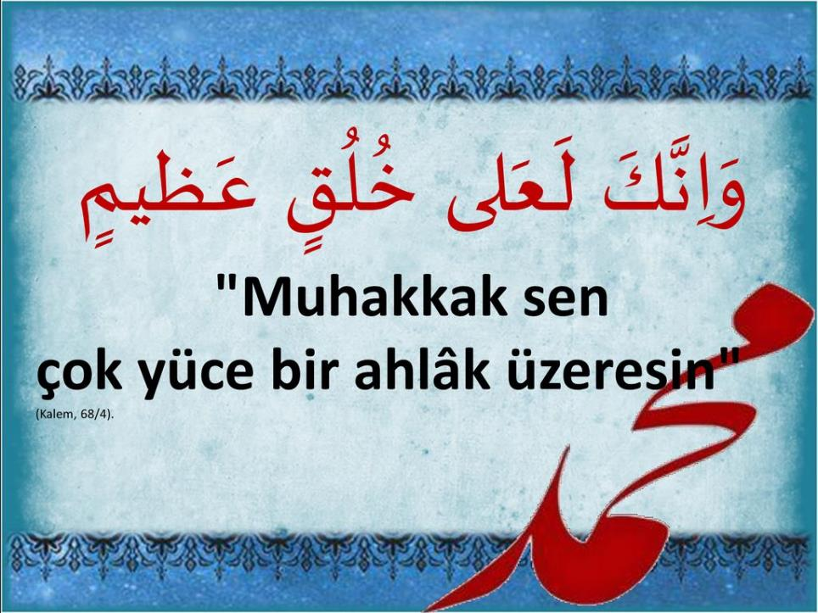

Slide 11
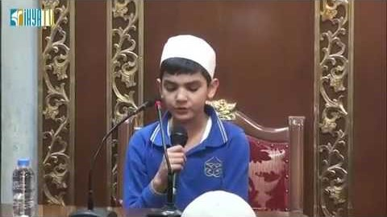
https://www.youtube.com/watch?v=SlmxP-tqpOI

Slide 12
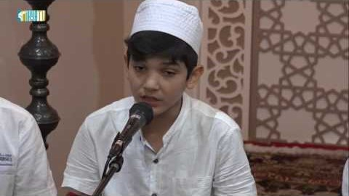
https://www.youtube.com/watch?v=mrBwRulTt_0

Slide 13
O (s.a.v) gerek Peygamberlik öncesi hayatıyla gerekse Peygamberlik sonrası hayatıyla tertemiz bir hayat yaşamıştır.

Slide 14
Ya Rab! Bizlere de tertemiz olmayı ve tertemiz kalmayı nasip eyle…

Slide 15

02.02.2019
Tekirdağ/Çerkezköy

